Slide 1
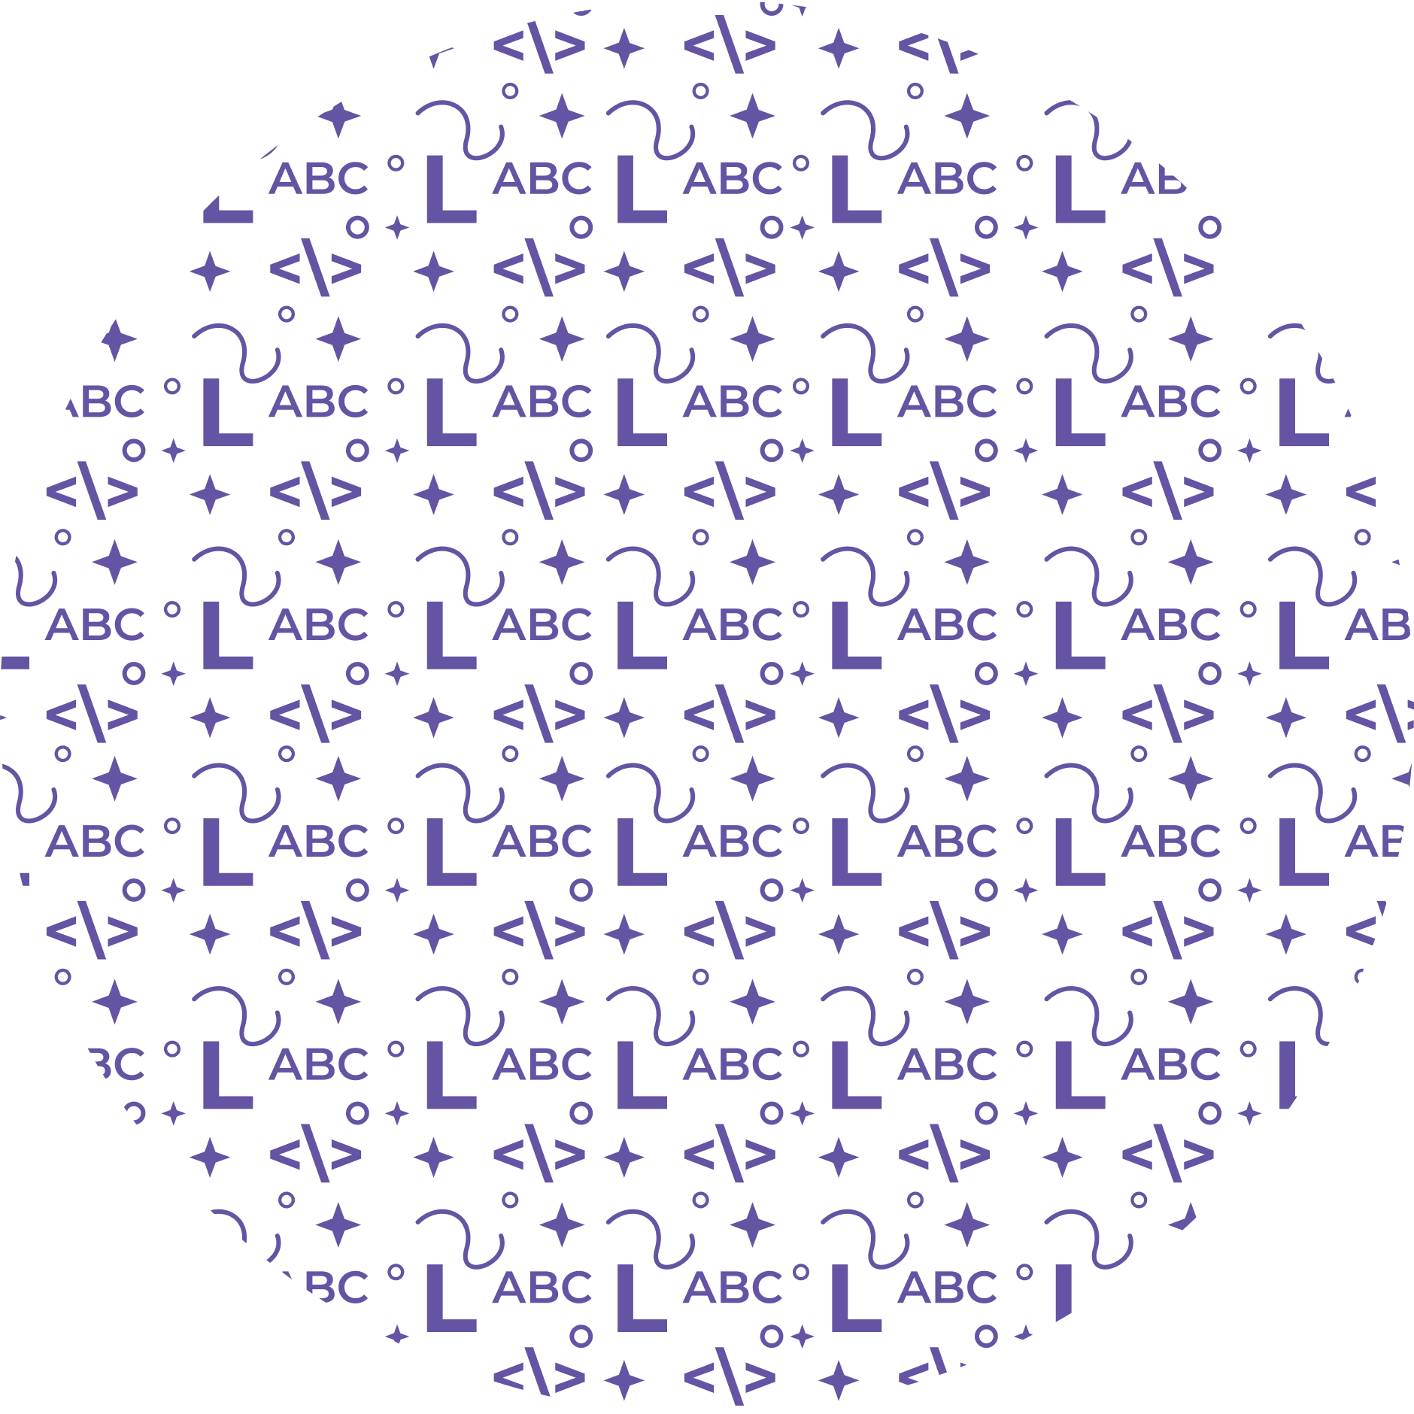






Проєкт
Федоров Руслан

Slide 2
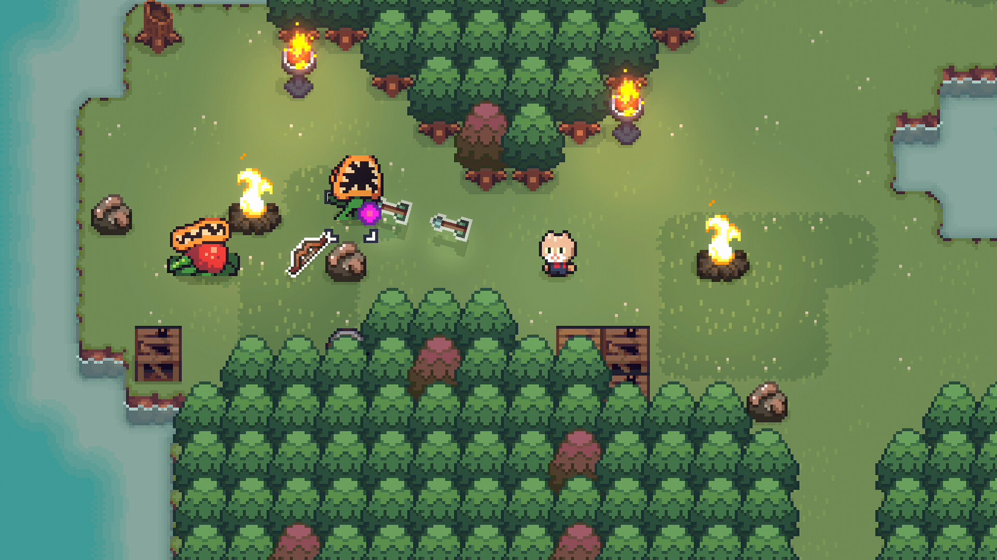
Назва гри та ідея
Жанр моєї гри: Roguelike
Roguelike — це жанр ігор із випадковою генерацією рівнів і високою складністю. Після поразки гравець зазвичай починає заново, втрачаючи прогрес. Такі ігри розраховані на багаторазове проходження та вимагають продуманих рішень.

Slide 3
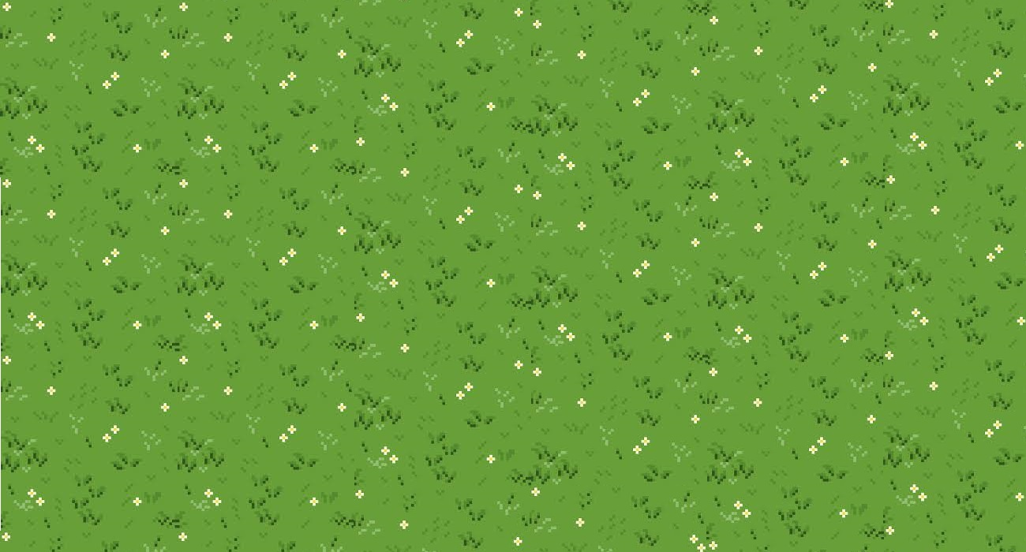


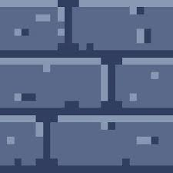
Планування та дизайн
У моїй грі є такі об’єкти:
Танки
Стіни
Фон
Пулі

Slide 4
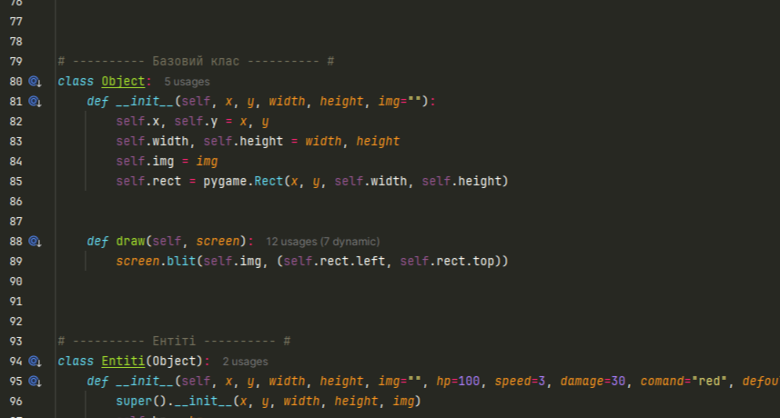
Назва гри та ідея
Для створення своєї гри я запрограмував такі класи:
Object
Round
Game
Button
Та інші

Slide 5
Ігрова логіка
Правила гри:
Вам під контроль віддають танк
У вас е соперники
Якщо ви виграєте вам дають покращення
Якщо ні починаєте заново

Slide 6
Додаткові елементи
Багато різноманітних рівнів
Можливість створювати яки заманеця
Покращення характеристик для гравця

Slide 7
Презентація проєкту

Slide 8
Дякую за увагу!

